Slide 1



基礎第４回 トランジションの使い方
きそだい
かい
つか かた

Slide 2
目次
もくじ
しょうかい
じっさい い
つか どうが つく
トランジションとは？
Filmoraにあるトランジションの紹介
実際にトランジションを入れてみよう
トランジションを使って動画を作ってみよう
フィモーラ

Slide 3

トランジションとは？

Slide 4


トランジションとは？
トランジションとは、
動画と動画の間に挟み込むエフェクト(特殊効果)のことです。
どうが
どうが
あいだ
はさ
こ
とくしゅこうか
動画と動画の間に何もなくても、
動画同士は繋がっているよ。
どうが
どうが
あいだ
なに
どうがどうし
つな

Slide 5
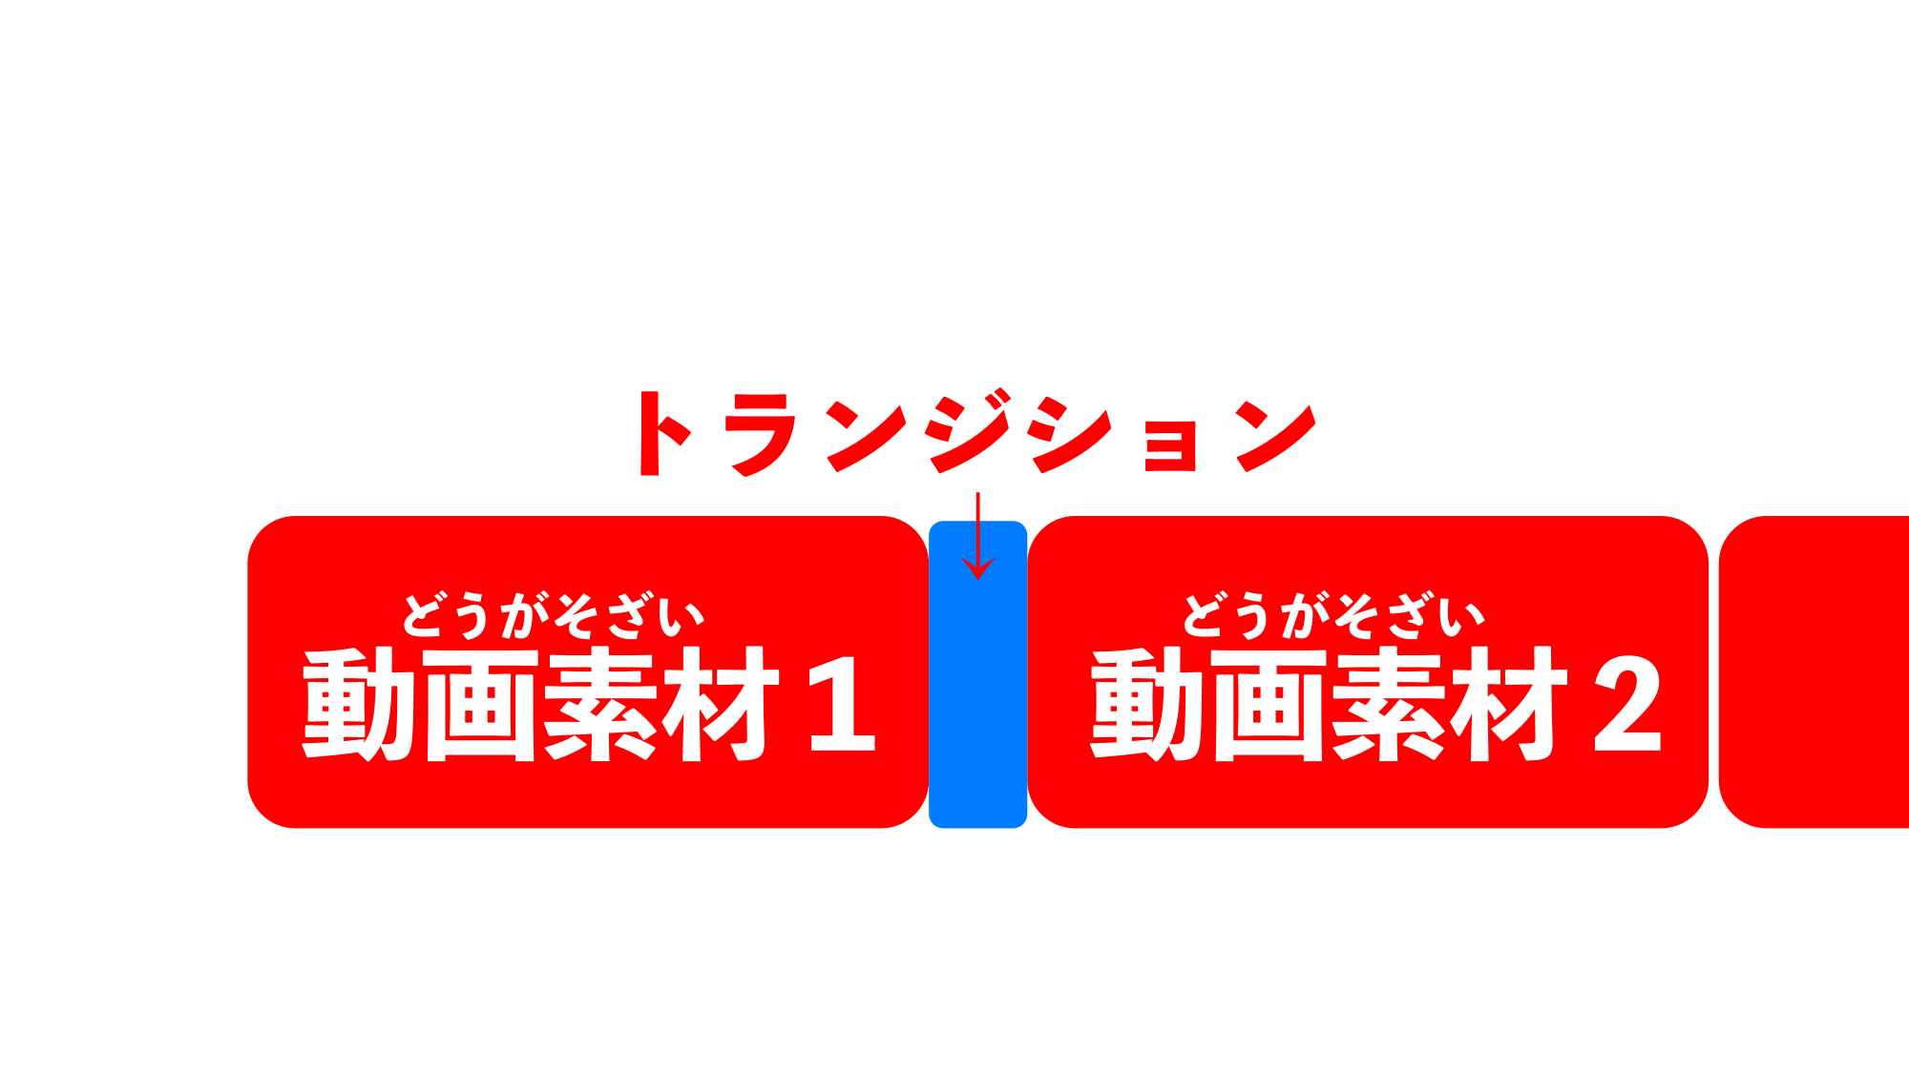

トランジションとは？
トランジションを挟むことで、
回転して次の素材が出てきたり、
一度光ってから次の素材を出すことができます。
はさ
かいてん
つぎ
そざい
で
いちどひか
つぎ
そざい
だ
トランジションには、面白い効果で
動画と動画をつなぐ役目があるよ！
おもしろ
こうか
どうが
どうが
やくめ

Slide 6

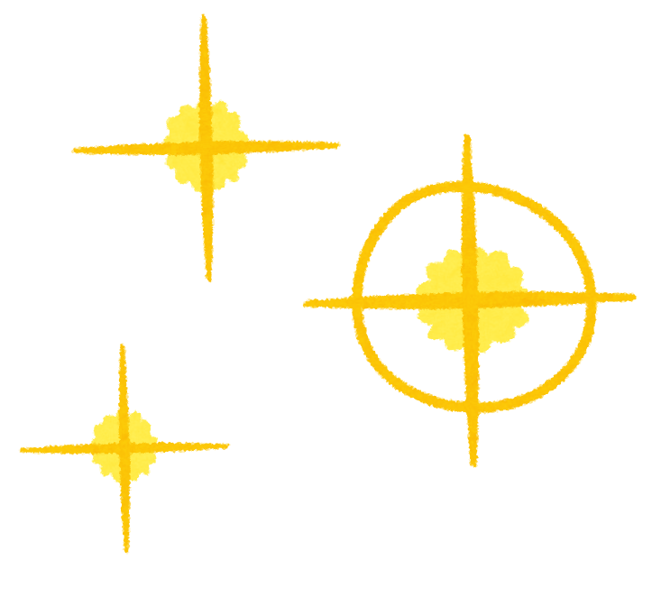
トランジションとは？
あえてトランジションを入れずに
動画と動画を
そのまま繋ぐ場合もあるよ！
い
どうが
どうが
つな
ばあい
効果的にトランジションを使うためにも、
どんなトランジションがあるのか
知っておく必要があります。
こうかてき
つか
し
ひつよう
色々なトランジションを
試してみよう！
いろいろ
ため

Slide 7
Filmoraにあるトランジション紹介
フィモーラ
しょうかい
しょうかい
いがい
じぶん
ため
ここで紹介したもの以外も自分で試してみましょう！

Slide 8
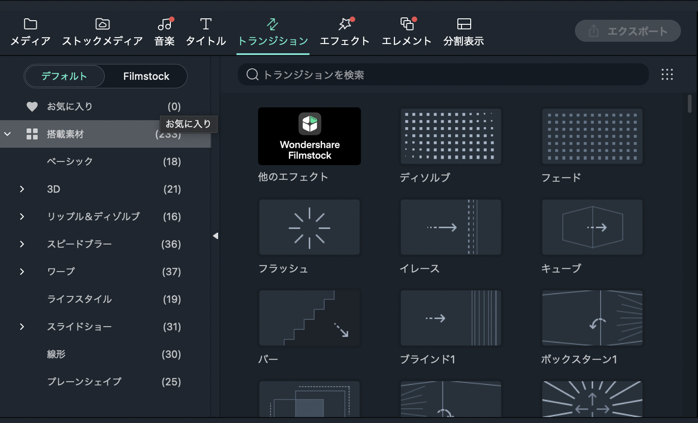
Filmoraにあるトランジション紹介
フィモーラ
しょうかい
トランジションによって、
動画が違った見え方で変化します。
どうが
ちが
み
かた
へんか
トランジション
Filmoraの中には
たくさんのトランジションが用意されているよ！
フィモーラ
なか
ようい

Slide 9
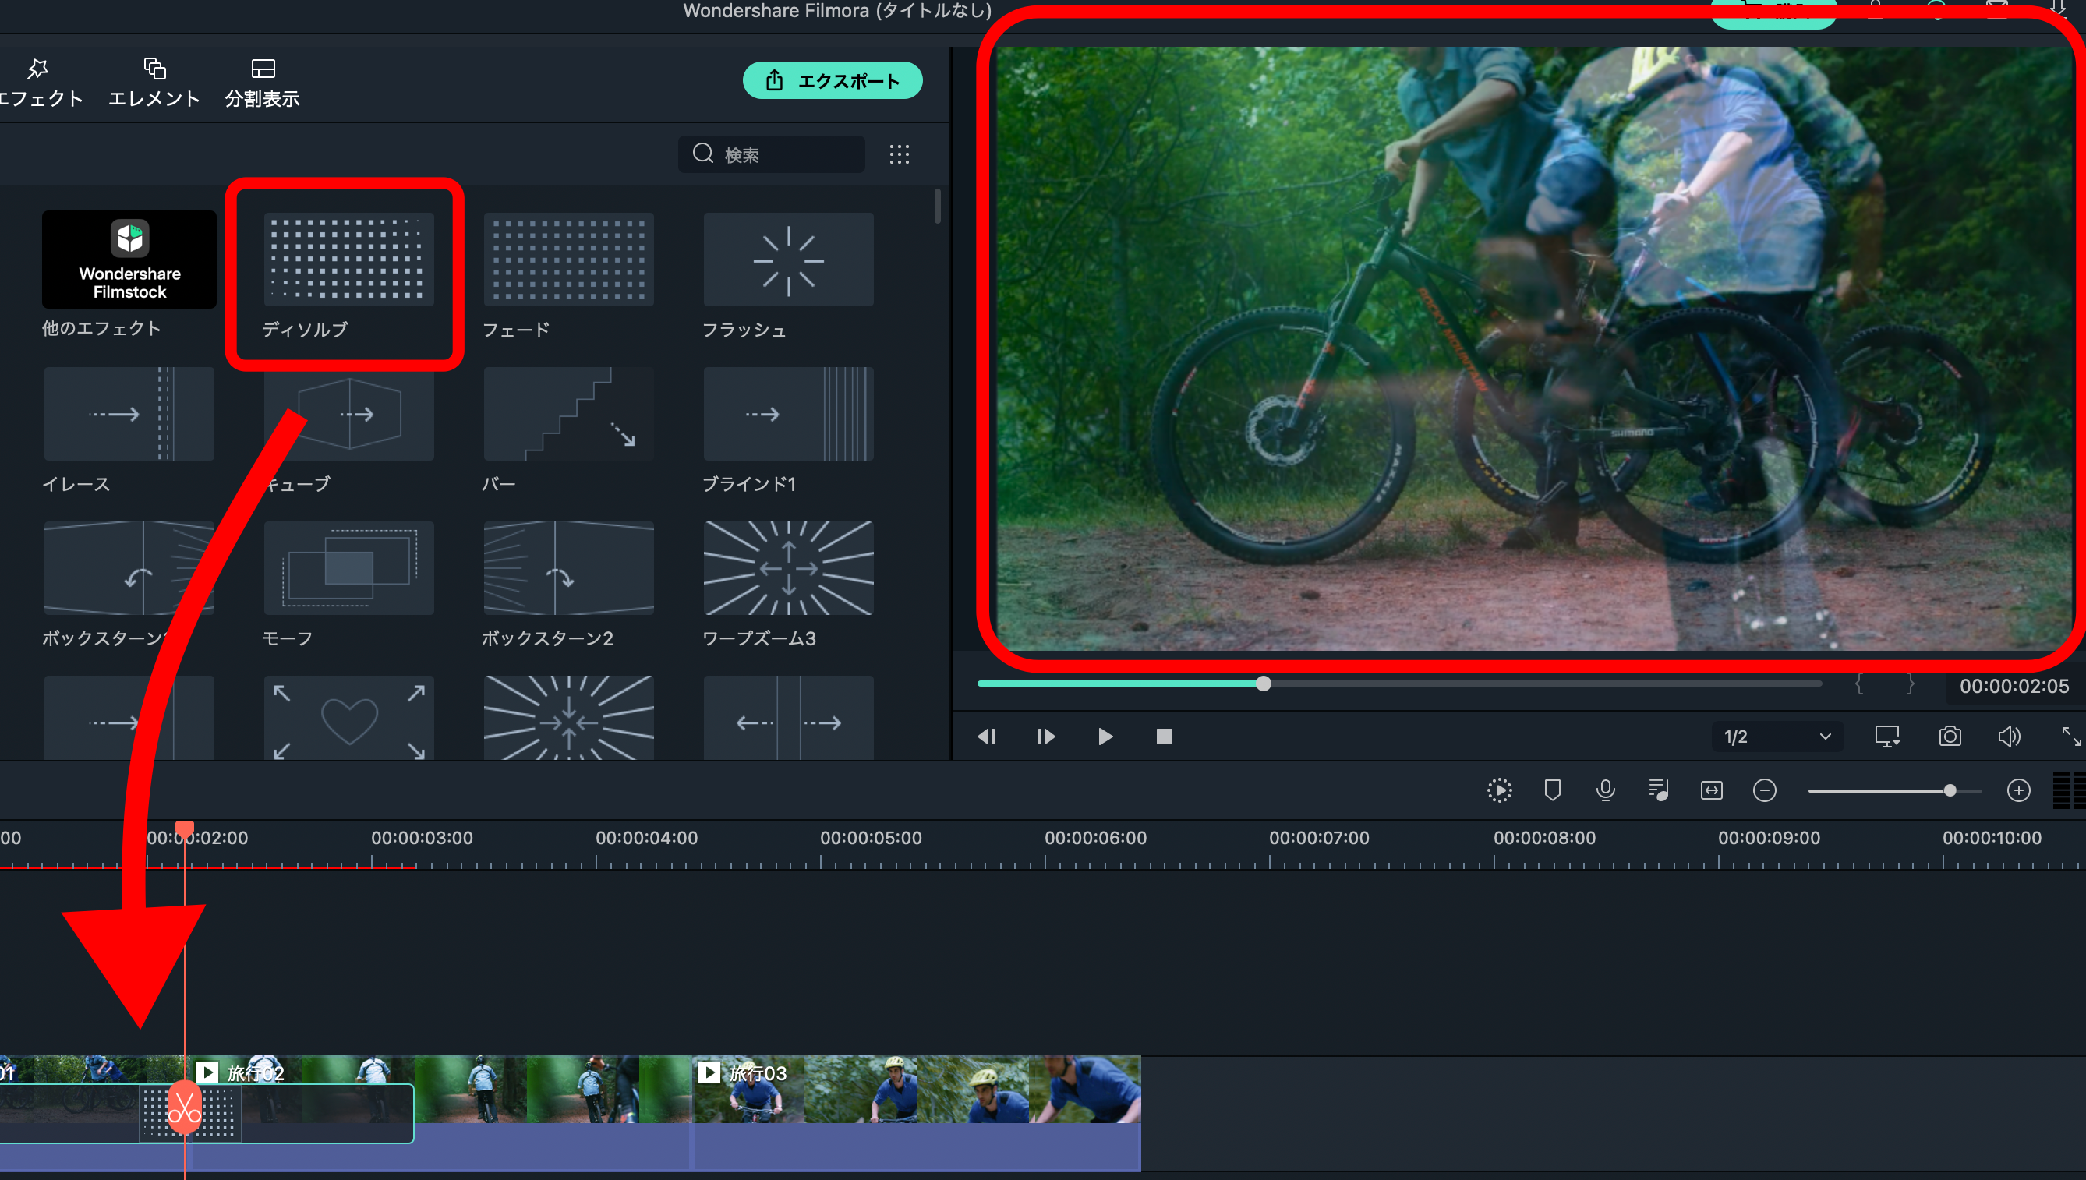
Filmoraにあるトランジション紹介
フィモーラ
しょうかい
たと なか
例えば、トランジションの中の「ディゾルブ」を
動画の間に入れると動画と動画が重なって見えます。
どうが
あいだ
い
どうが
どうが
かさ
み

Slide 10
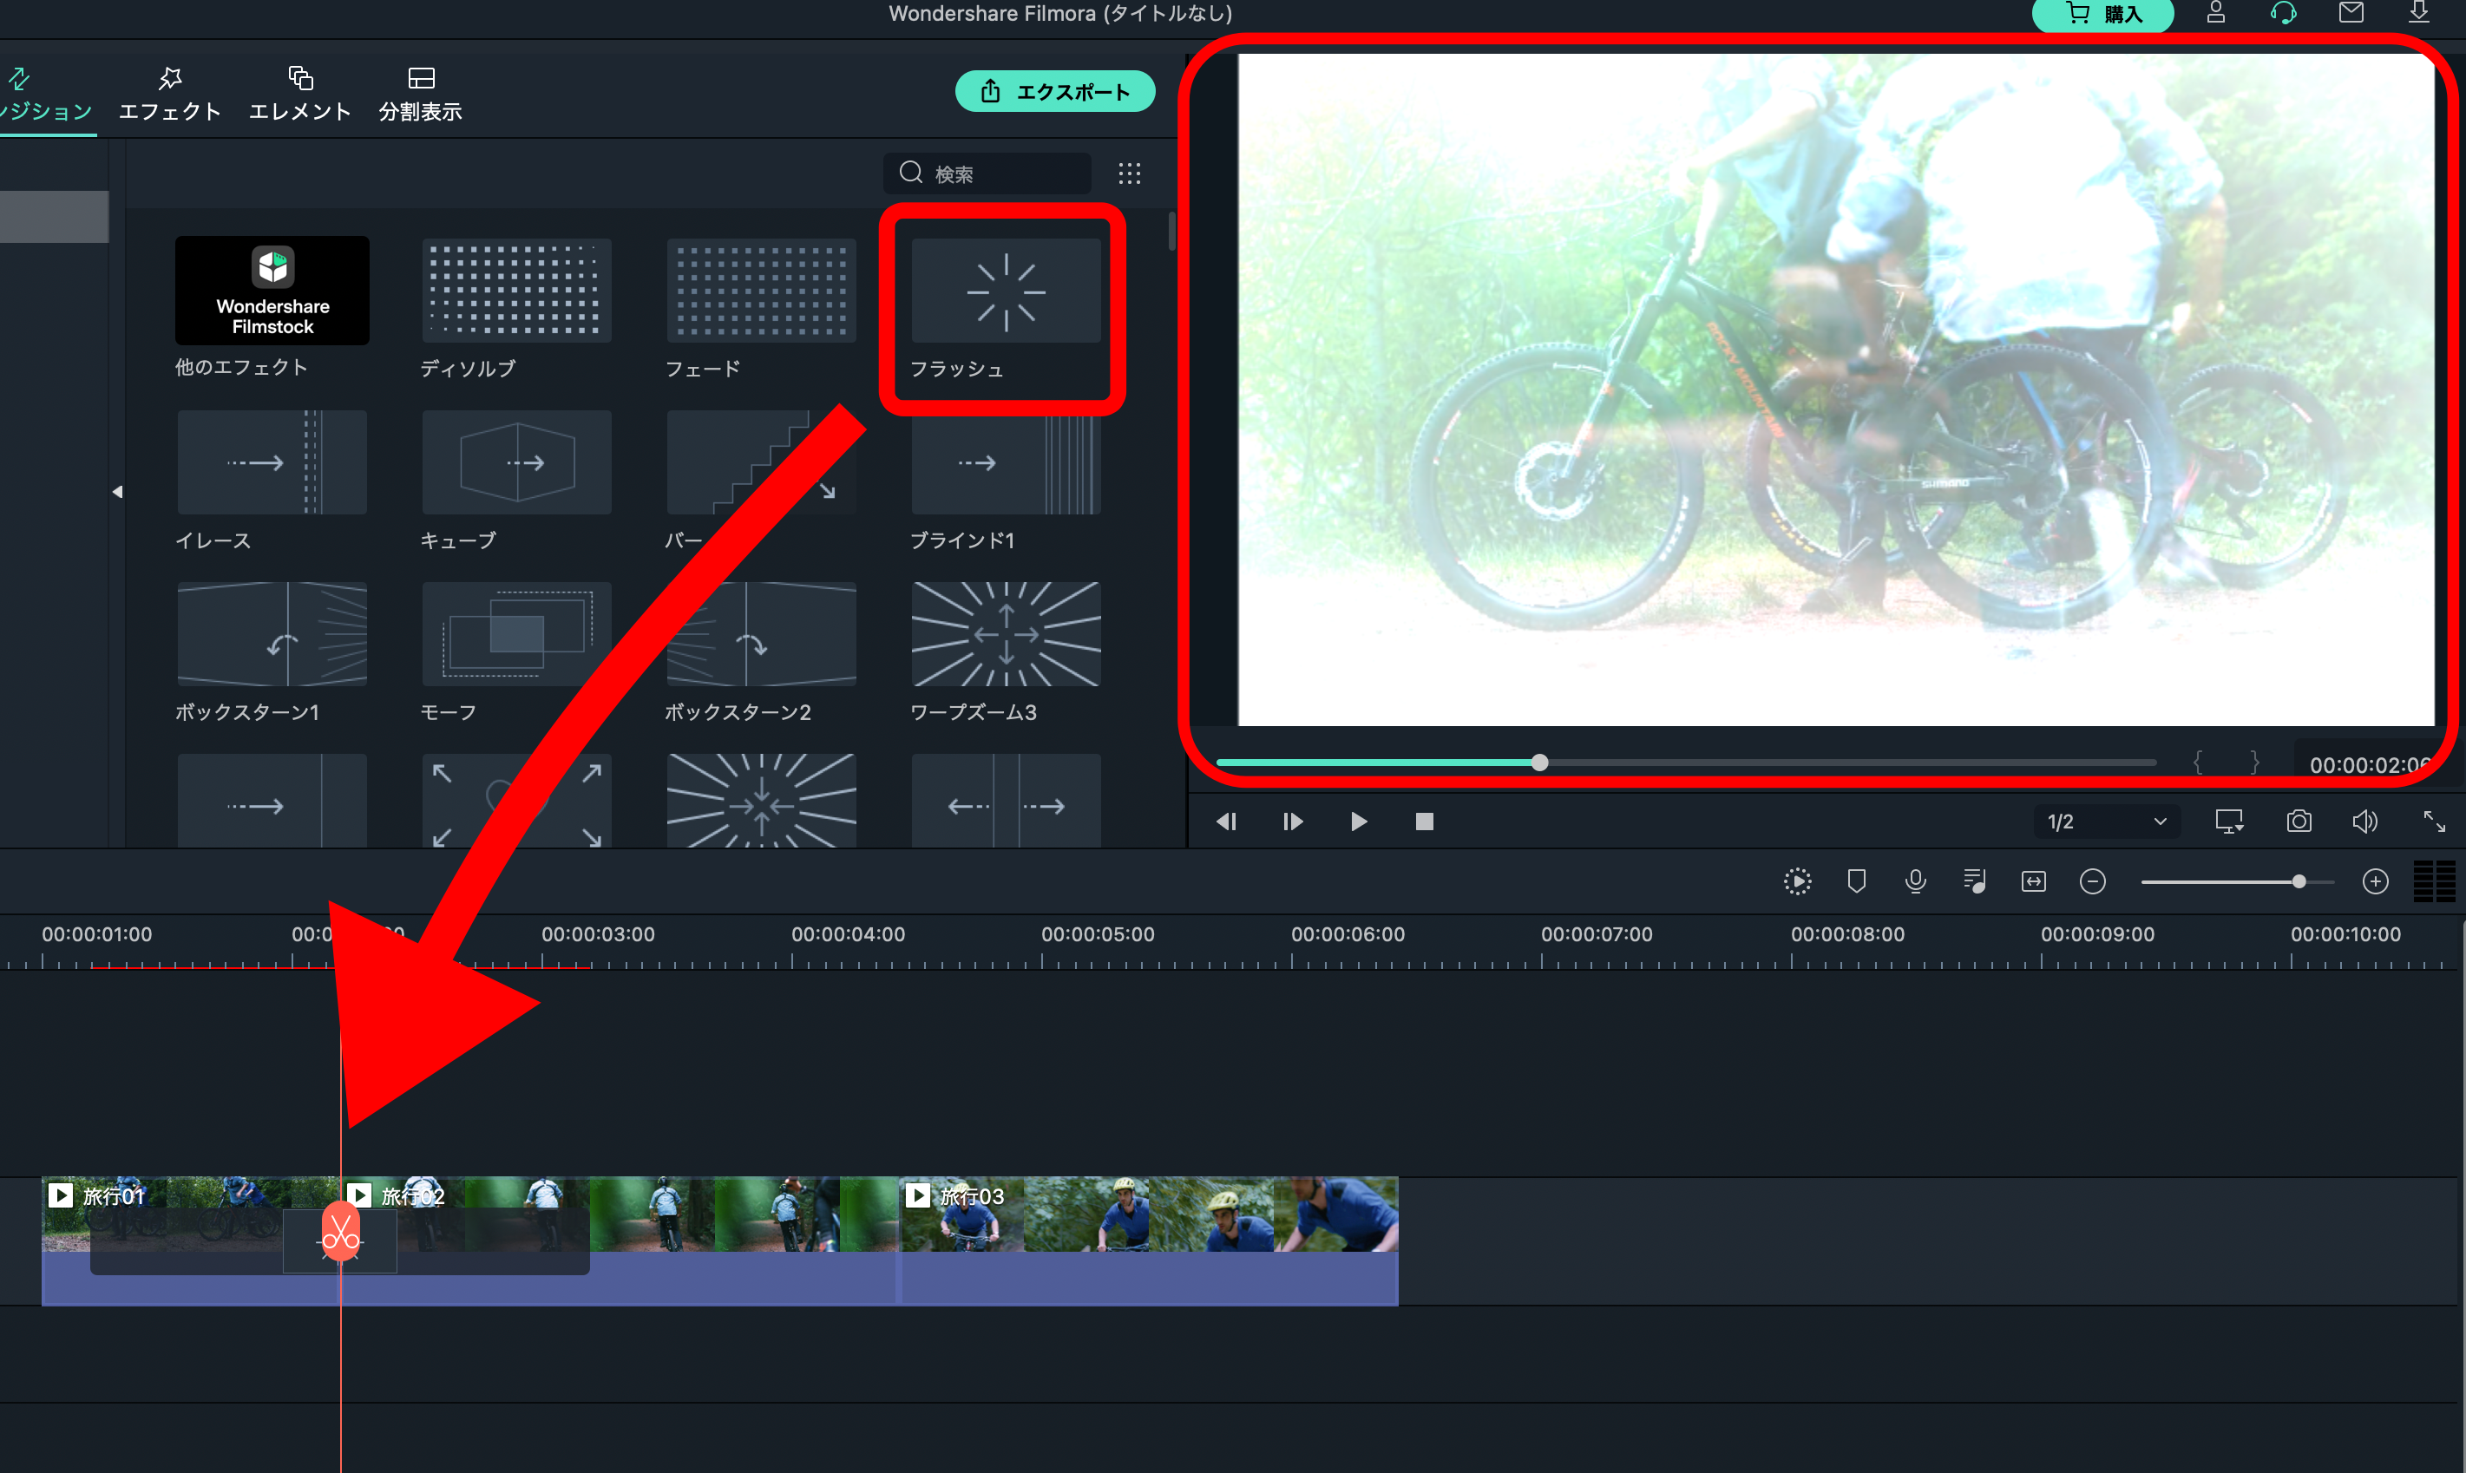
Filmoraにあるトランジション紹介
フィモーラ
しょうかい
他にも、「フラッシュ」を動画と動画の間に入れると
一度映像が白くなってから次の動画に移ります。
ほか
どうが
どうが
あいだ
い
いちど
えいぞう
しろ
つぎ
どうが
うつ

Slide 11
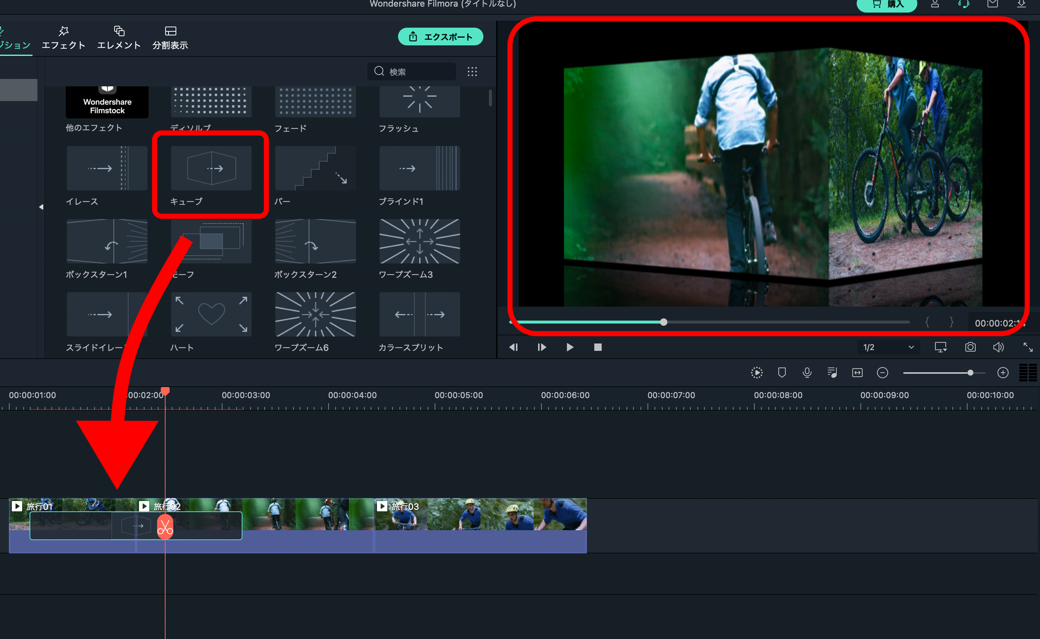
Filmoraにあるトランジション紹介
フィモーラ
しょうかい
「キューブ」を動画の間に入れると
立方体が回転するように動画と動画が入れ替わります。
どうが
あいだ
い
りっぽうたい
かいてん
どうが
どうが
い
か

Slide 12
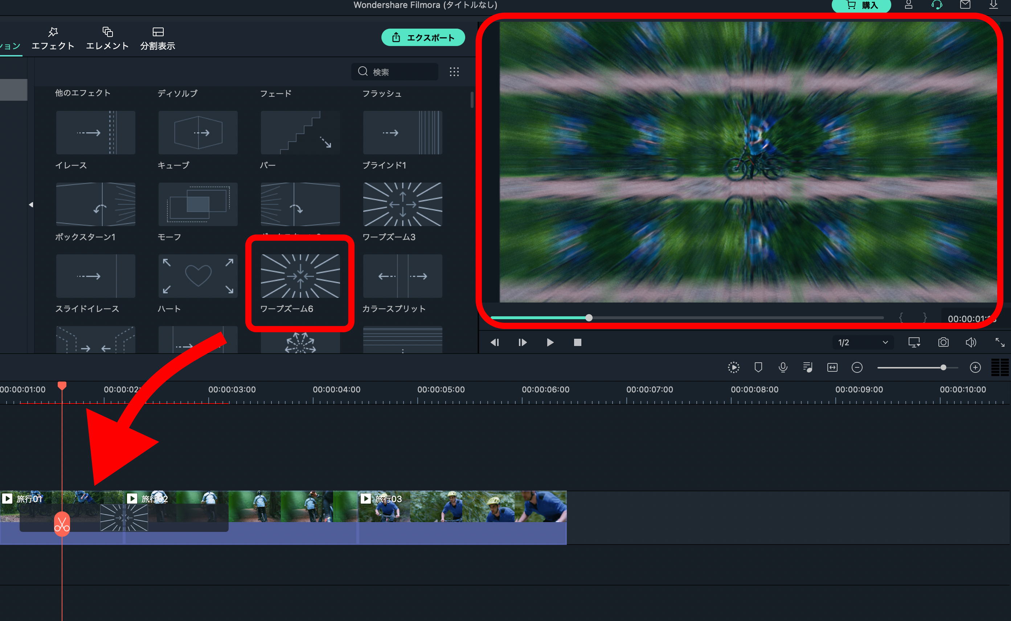
Filmoraにあるトランジション紹介
フィモーラ
しょうかい
ほか どうが どうが あいだ い
どうが あと つぎ どうが い か
他にも、「ワープズーム」を動画と動画の間に入れると
動画がズームされた後、次の動画に入れ替わります。

Slide 13
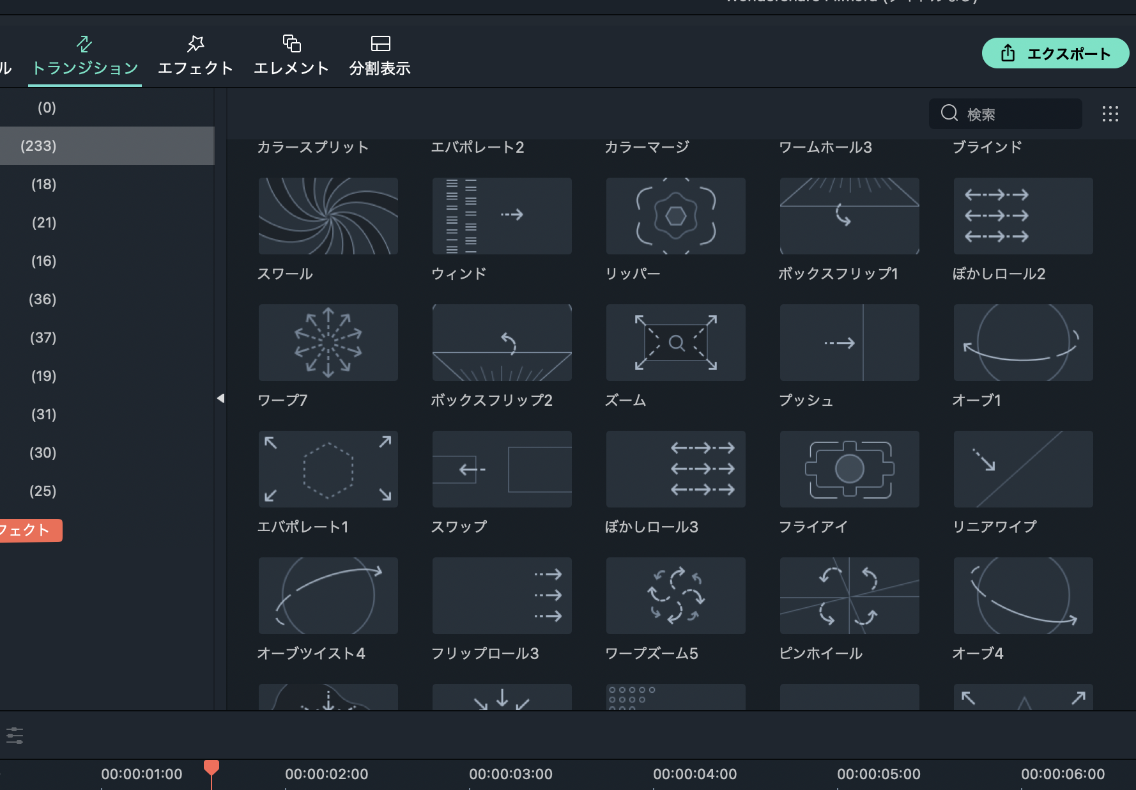
Filmoraにあるトランジション紹介
フィモーラ
しょうかい
Filmoraには、様々なトランジションが
用意されているよ。
フィモーラ
さまざま
ようい

Slide 14

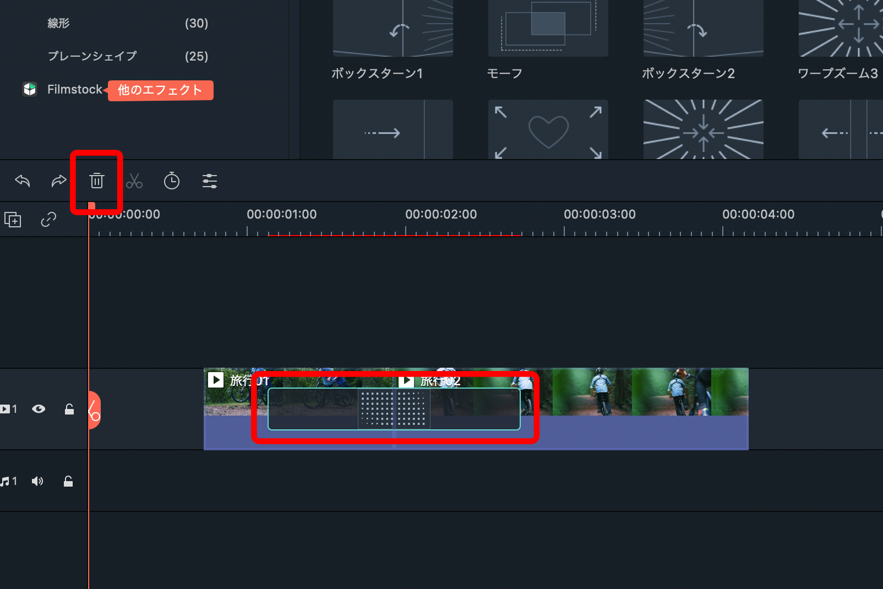
トランジションを試す時・消したい時
ため
とき
け
とき
動画と動画の間に入っているトランジションを選択して
左上にある をクリックしましょう。
どうが
どうが
あいだ
はい
せんたく
ひだりうえ
クリック

Slide 15
実際にトランジションを入れてみよう
じっさい
い

Slide 16

Filmoraを立ち上げよう
フィモーラ
た
あ
まず、Filmoraを
立ち上げよう！
フィモーラ
た
あ
Filmoraを立ち上げます。
パソコンの「Wondershare Filmora X」の
アイコンをダブルクリックしましょう。
フィモーラ
た
あ

Slide 17
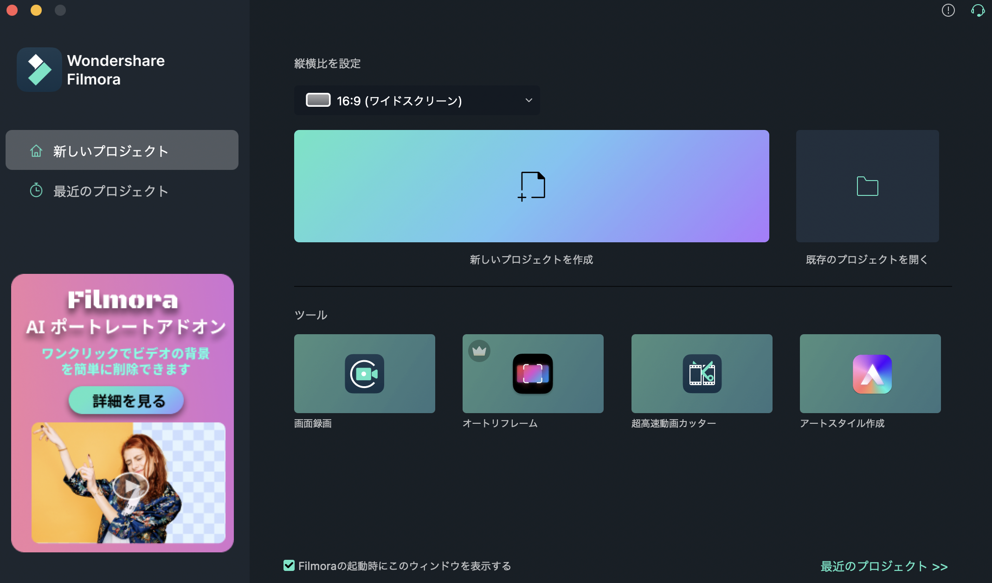
Filmoraを立ち上げよう
フィモーラ
た
あ
「新しいプロジェクトを作成」を
クリックしましょう。
あたら
さくせい
実際にトランジションを
試していきましょう！
じっさい
ため

Slide 18
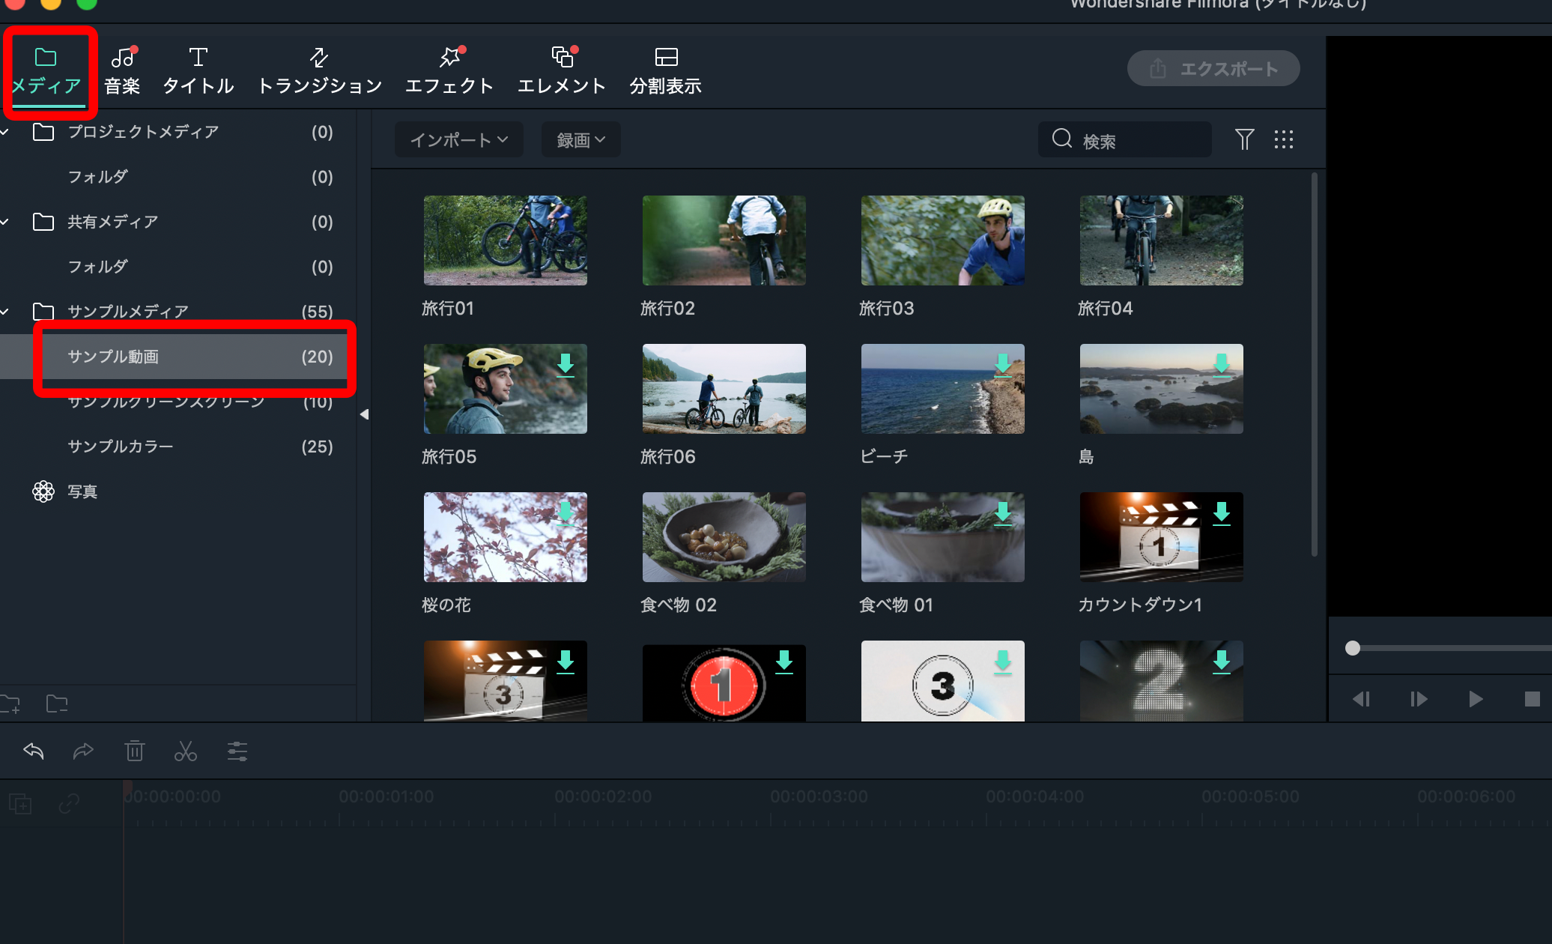
実際にトランジションを入れてみよう
じっさい
い
左上の「メディア」をクリックして、「サンプル動画」を選択してね！
ひだりうえ
どうが
せんたく
クリック

Slide 19
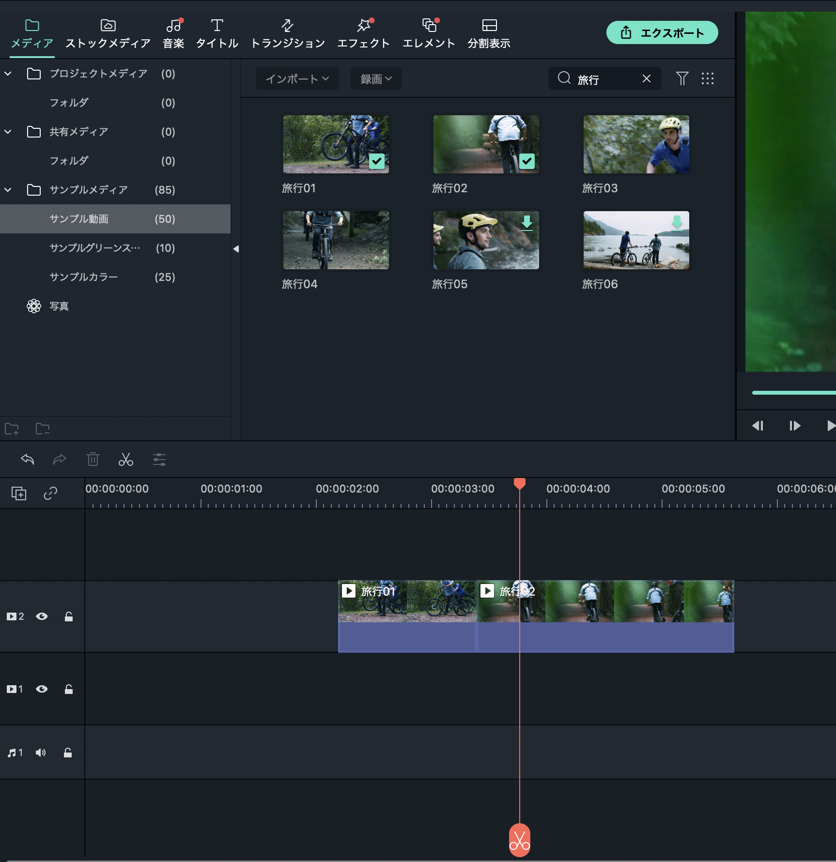
実際にトランジションを入れてみよう
じっさい
い
サンプル動画内の好きな動画を
タイムラインにドラッグして
動画を二つ以上並べましょう。
どうがない
す
どうが
どうが
ふた
いじょうなら
ドラッグ
画像では「旅行01」と「旅行02」を
選択しているよ！
がぞう
りょこう
りょこう
せんたく

Slide 20
実際にトランジションを入れてみよう
じっさい
い
動画の準備ができたら、左上の
「トランジション」をクリックします。
どうが
じゅんび
ひだりうえ
「デフォルト」の「搭載素材」を選んでね！
とうさいそざい
えら
クリック

Slide 21
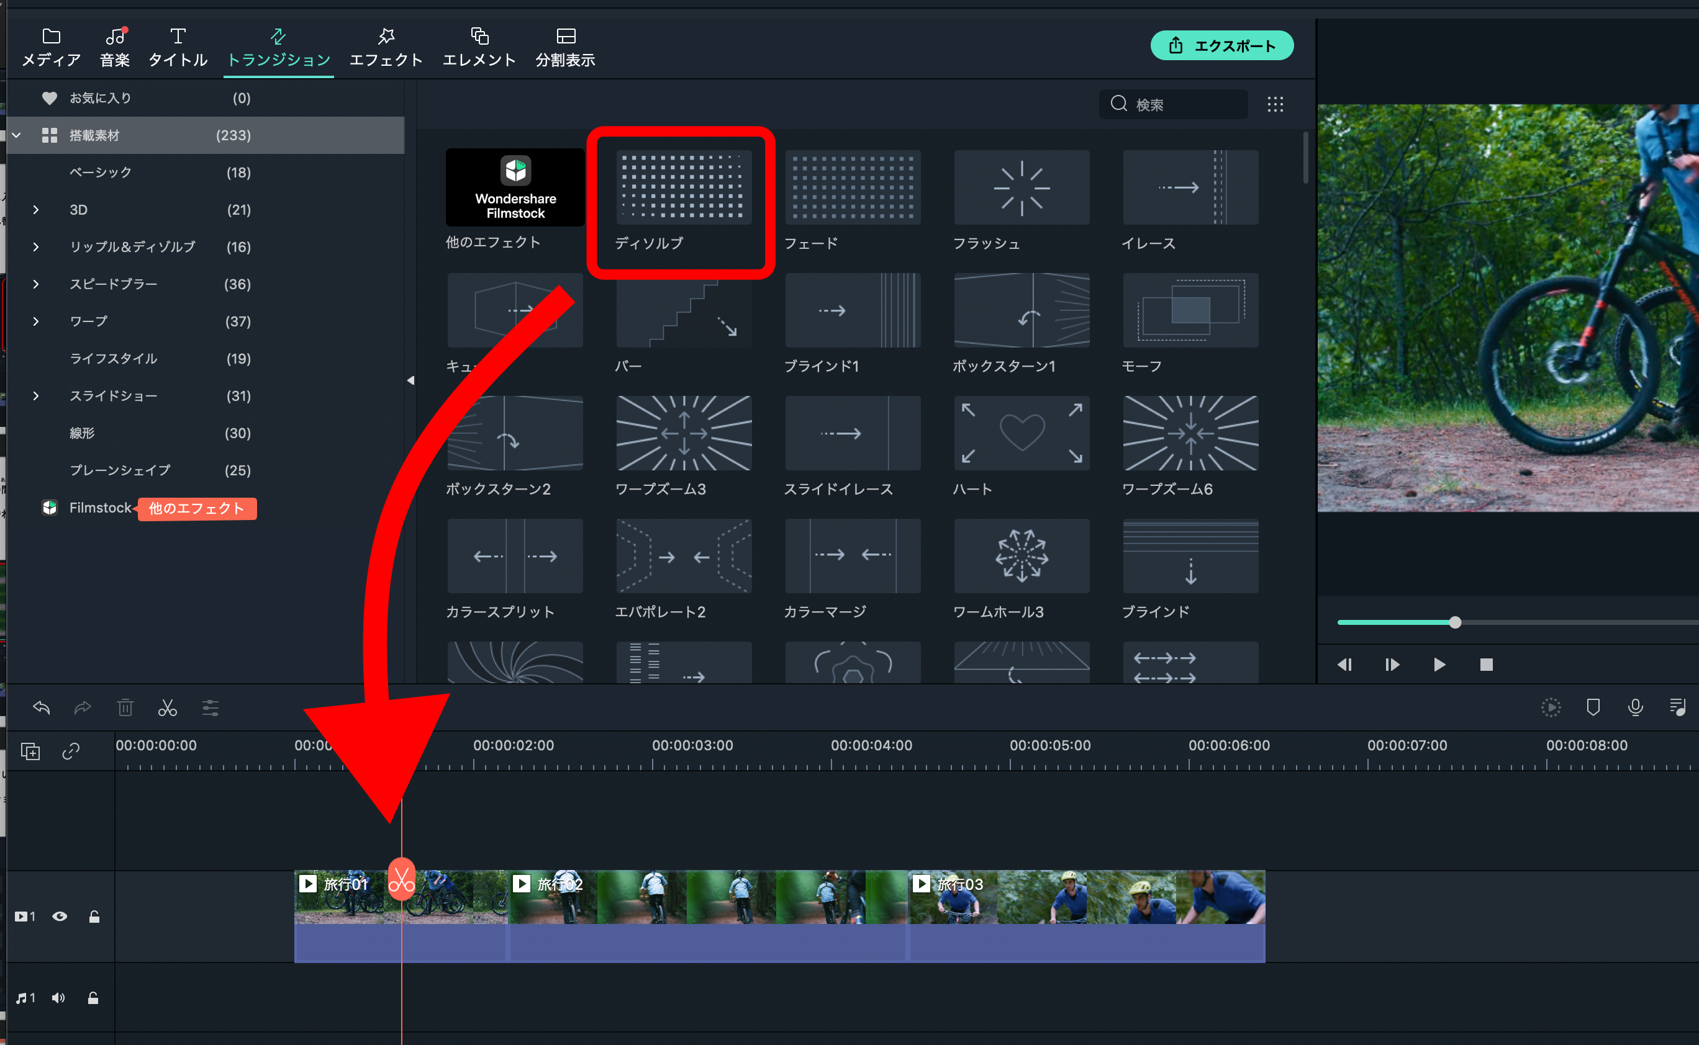
実際にトランジションを入れてみよう
じっさい
い
動画と動画の間に「ディゾルブ」のトランジションを
スライドして入れてみましょう。
どうが
どうが
あいだ
い
み
「ディゾルブ」が見つからない時は
検索バーに
「ディゾルブ」と入力してみよう！
とき
けんさく
にゅうりょく

Slide 22
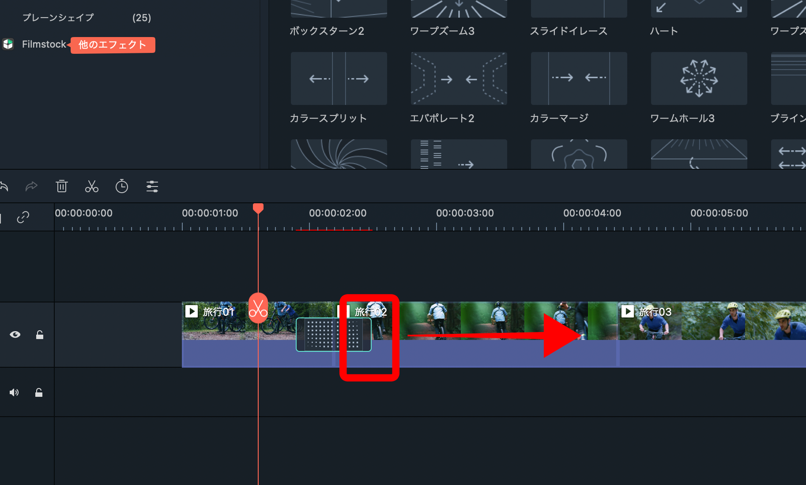
実際にトランジションを入れてみよう
じっさい
い
入れたトランジションは長さを調節できます。
トランジションは動画の上に表示されます。
い
なが
ちょうせつ
どうが
うえ
ひょうじ
端にカーソルを合わせてスライドすると、
長さを変えられるよ。
はし
あ
なが
か

Slide 23

動画を保存しよう
どうが
ほぞん
ファイル→「プロジェクトを別名で保存」を選択します。
べつめい
ほぞん
せんたく

Slide 24
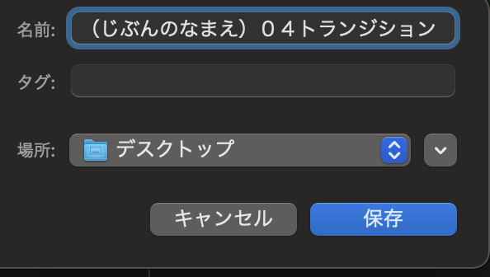
動画を保存しよう
どうが
ほぞん
ファイル名を「（じぶんのなまえ）０４トランジション」にして
「保存」ボタンをおします。
めい
ほぞん

Slide 25
トランジションを使って動画を作ってみよう
つか どうが つく

Slide 26
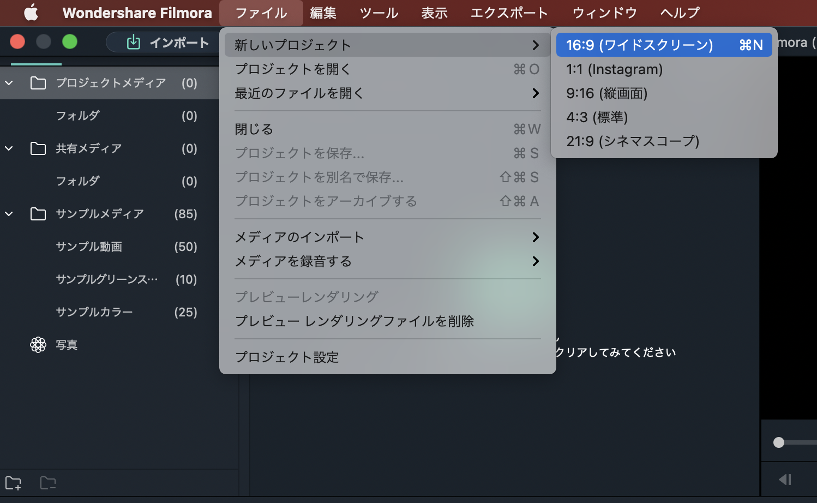
トランジションを使って動画を作ってみよう
つか
どうが
つく
それでは、好きなトランジションを動画に入れていきましょう。
パソコンの上の「ファイル」から「新しいプロジェクト」を選び、
「16:9(ワイドスクリーン)」をクリックします。
す
どうが
い
うえ
あたら
えら
クリック

Slide 27
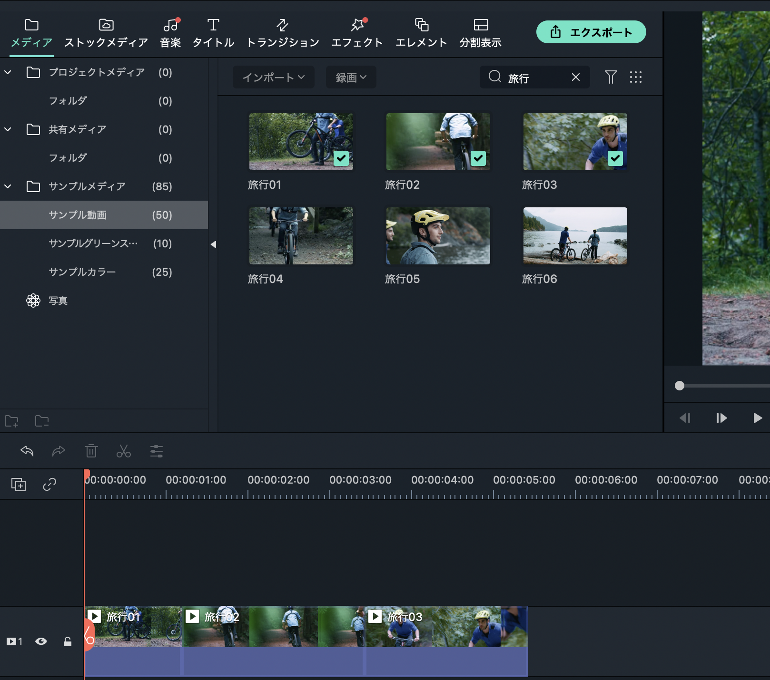
トランジションを使って動画を作ってみよう
つか
どうが
つく
旅行01 、旅行02、 旅行03を
タイムラインに入れましょう。
りょこう
りょこう
りょこう
い
クリック
できる人は
動画のカットもしてみよう！
ひと
どうが

Slide 28
トランジションを使って動画を作ってみよう
つか
どうが
つく
動画を好きな順番に並べ替えて、
間にトランジションを入れてみましょう。
できたら、ファイル名を
「（じぶんのなまえ）０４チャレンジ」にして
「保存」ボタンをおしましょう。
どうが
す
じゅんばん
なら
か
あいだ
い
めい
ほぞん
それぞれのトランジションに
どんな効果があるか、色々試してみよう！
こうか
いろいろため

Slide 29
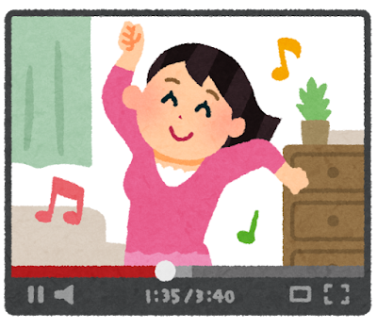
トランジションを使って動画を作ってみよう
つか
どうが
つく
トランジションを使っている動画はYouTubeにもたくさんあるよ！
つか
どうが
ユーチューブ
色々な動画を見て、勉強すると
もっと面白い動画を作れるように
なりそうだね！
いろいろ
どうが
み
べんきょう
おもしろ
どうが
つく

Slide 30

おつかれさまでした！
がんばったね！

